Slide 1
GitHub Copilot
Agentic Development in Action
GitHub Copilot
사업 요청이 제품의 동작이 되는 순간
Agentic Development in Action
이 견적, 보내도 됩니까?
최저 매출총이익률 15% 규칙을 기존 앱에 연결한 작은 변경
사전 제작 데모 · 합성 데이터 · 모의 전송 · 운영 배포 없음
01 / 12
Notes:
발표자 메모
오늘의 질문은 이 견적을 보내도 되는가입니다. 거대한 새 시스템을 제안하는 대신, 기존 견적 앱의 전송 규칙 하나가 사업 요청에서 코드와 실행 근거로 바뀌는 모습을 보겠습니다. GitHub Copilot CLI를 사용한 로컬 사례이며 공식 제품 소개자료가 아닙니다.
제작 및 발표 범위
합성 견적 데이터, localhost, 모의 전송만 사용한다. 운영 배포 및 외부 발송은 없다. 실행 중 견적 판정은 결정적 서버 코드이며 견적마다 LLM을 호출하지 않는다. 실제 시연 도구는 Copilot CLI다. VS Code UI, Copilot Studio, A2A 프로토콜은 이번 결과물에서 구현하거나 검증하지 않았다. 공식 소개자료·보증·후원을 뜻하지 않는다.
H1은 구현 전에 범위를 확인하는 지점이다. Copilot의 node --test 실행은 권한 거절로 차단되었으며 Copilot이 테스트를 실행하거나 통과시킨 것이 아니다. 사용자 별도 승인에 따른 로컬 검증을 거친 뒤 Copilot 읽기 전용 검토로 이어진다. 실제 승인 채팅이나 버튼을 재현하지 않는다. H2 결과 채택·출시 판단은 아직 사람에게 남아 있다.
영상은 실제 앱과 실행 근거를 편집한 사전 제작물이며 한국어 합성 음성·자막을 사용한다. 영상 길이는 개발 소요시간 또는 생산성 향상 근거가 아니다.
글꼴: 기본 Apple SD Gothic Neo. macOS Apple SD Gothic Neo, Windows Malgun Gothic (맑은 고딕) 대체. 글꼴 미포함. 대체 시 줄바꿈을 확인하거나 --font 옵션으로 다시 만든다. 본문·도형은 편집 가능하며 실제 앱 캡처만 이미지다.
실행 근거: evidence/copilot-run
검증 코드 식별자: 087d5bd8fce0df5366ed2146ac5b0299c51ae9fe884cae2c3b52bfe4823e3631
Copilot 검토 실행: 실행 확인; 기록 상태: 정적 검토에서 구체적 결함 미발견 · 채택 판단 대기
기록된 제약:
- Copilot의 node --test는 권한 거절로 미실행. 사용자 별도 승인 뒤 로컬 테스트와 브라우저·API 검증을 실행했다.
- 읽기 전용 Copilot 검토는 독립 감사나 사람의 최종 승인이 아니다. 결과 채택과 운영 배포는 승인되지 않았다.
- 합성 데이터·localhost·모의 전송 데모이며 실제 발송, DB, 인증, 운영 배포는 없다.
- 실제 앱 녹화와 실제 로그 발췌를 편집했다. 한국어 음성은 합성이며 영상 길이는 개발 소요시간이 아니다.
- VS Code UI, Copilot Studio, A2A 통신 프로토콜은 시연·검증하지 않았다.
- 브라우저 기본 경로와 모바일 확인은 통과했지만 지연 응답 경쟁 조건의 브라우저 자동 검증과 전체 접근성 감사는 수행하지 않았다.
- 촬영 전후 파일 해시를 대조했다. 시작 앱의 후속 favicon 수정은 별도 기록했고 촬영에는 해시가 일치하는 원본 스냅샷을 사용했다.

Slide 2
GitHub Copilot
왜 연결된 개발인가
답변에서, 확인할 수 있는 변경으로
대화에 머무는 요청
코드에 연결된 요청
15% 미만 견적은
전송을 막아 주세요.
현재 파일
기존 계산·화면·전송 처리 확인
실제 변경
요청 문구 예시 · 실제 사용자 대화 재현 아님
차단 규칙과 안내를 코드에 반영
실행 근거
별도 로컬 테스트·브라우저·API 기록
이번 데모는 로컬 파일과 실행 결과를 연결합니다.
사전 제작 데모 · 합성 데이터 · 모의 전송 · 운영 배포 없음
02 / 12
Notes:
발표자 메모
왼쪽은 업무 요청 문구를 읽기 쉽게 따로 보여 준 예시입니다. 실제 승인 대화가 아닙니다. 오른쪽은 Copilot이 현재 파일을 읽고 코드를 바꾼 뒤, 사용자 승인에 따른 별도 로컬 검증이 실행 근거를 남기는 흐름입니다. Copilot이 테스트를 실행했다는 뜻이 아닙니다. 다른 도구가 할 수 없다는 주장이나 독점 기능 비교는 하지 않습니다.
제작 및 발표 범위
합성 견적 데이터, localhost, 모의 전송만 사용한다. 운영 배포 및 외부 발송은 없다. 실행 중 견적 판정은 결정적 서버 코드이며 견적마다 LLM을 호출하지 않는다. 실제 시연 도구는 Copilot CLI다. VS Code UI, Copilot Studio, A2A 프로토콜은 이번 결과물에서 구현하거나 검증하지 않았다. 공식 소개자료·보증·후원을 뜻하지 않는다.
H1은 구현 전에 범위를 확인하는 지점이다. Copilot의 node --test 실행은 권한 거절로 차단되었으며 Copilot이 테스트를 실행하거나 통과시킨 것이 아니다. 사용자 별도 승인에 따른 로컬 검증을 거친 뒤 Copilot 읽기 전용 검토로 이어진다. 실제 승인 채팅이나 버튼을 재현하지 않는다. H2 결과 채택·출시 판단은 아직 사람에게 남아 있다.
영상은 실제 앱과 실행 근거를 편집한 사전 제작물이며 한국어 합성 음성·자막을 사용한다. 영상 길이는 개발 소요시간 또는 생산성 향상 근거가 아니다.
글꼴: 기본 Apple SD Gothic Neo. macOS Apple SD Gothic Neo, Windows Malgun Gothic (맑은 고딕) 대체. 글꼴 미포함. 대체 시 줄바꿈을 확인하거나 --font 옵션으로 다시 만든다. 본문·도형은 편집 가능하며 실제 앱 캡처만 이미지다.
실행 근거: evidence/copilot-run
검증 코드 식별자: 087d5bd8fce0df5366ed2146ac5b0299c51ae9fe884cae2c3b52bfe4823e3631
Copilot 검토 실행: 실행 확인; 기록 상태: 정적 검토에서 구체적 결함 미발견 · 채택 판단 대기
기록된 제약:
- Copilot의 node --test는 권한 거절로 미실행. 사용자 별도 승인 뒤 로컬 테스트와 브라우저·API 검증을 실행했다.
- 읽기 전용 Copilot 검토는 독립 감사나 사람의 최종 승인이 아니다. 결과 채택과 운영 배포는 승인되지 않았다.
- 합성 데이터·localhost·모의 전송 데모이며 실제 발송, DB, 인증, 운영 배포는 없다.
- 실제 앱 녹화와 실제 로그 발췌를 편집했다. 한국어 음성은 합성이며 영상 길이는 개발 소요시간이 아니다.
- VS Code UI, Copilot Studio, A2A 통신 프로토콜은 시연·검증하지 않았다.
- 브라우저 기본 경로와 모바일 확인은 통과했지만 지연 응답 경쟁 조건의 브라우저 자동 검증과 전체 접근성 감사는 수행하지 않았다.
- 촬영 전후 파일 해시를 대조했다. 시작 앱의 후속 favicon 수정은 별도 기록했고 촬영에는 해시가 일치하는 원본 스냅샷을 사용했다.

Slide 3
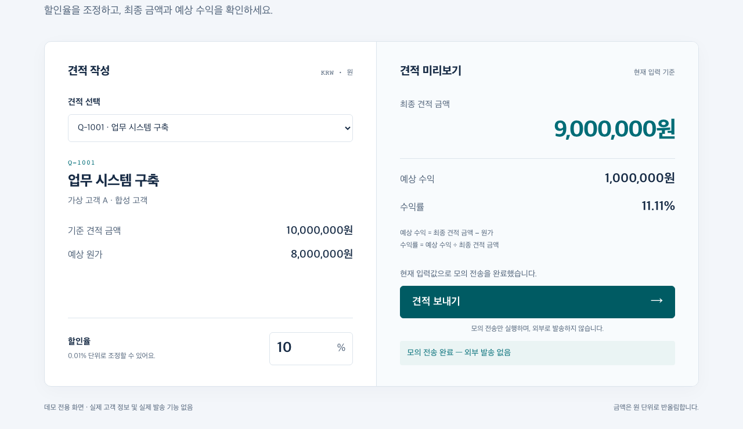
GitHub Copilot
업무 요청
10% 할인 견적은 왜 멈춰야 할까요?
변경 전 · 차단 규칙 없음
준비된 합성 견적
판매가 1,000만 원
등록 원가 800만 원
10% 할인 → 견적액 900만 원
이익 100만 원
100만 ÷ 900만 ≈ 11.1%
최저 기준 15%에 미달
사전 제작 데모 · 합성 데이터 · 모의 전송 · 운영 배포 없음
03 / 12
Notes:
발표자 메모
여기서 이익률의 분모는 할인 전 판매가가 아니라 할인 후 견적액입니다. 900만 원을 받고 원가 800만 원을 빼면 이익은 100만 원, 매출총이익률은 약 11.1%입니다. 시작 앱은 계산과 모의 전송을 위해 미리 준비한 합성 앱이며 Copilot이 처음부터 작성한 것처럼 소개하지 않습니다. 이후 추가한 기능은 최소 기준 미달 전송 차단입니다.
제작 및 발표 범위
합성 견적 데이터, localhost, 모의 전송만 사용한다. 운영 배포 및 외부 발송은 없다. 실행 중 견적 판정은 결정적 서버 코드이며 견적마다 LLM을 호출하지 않는다. 실제 시연 도구는 Copilot CLI다. VS Code UI, Copilot Studio, A2A 프로토콜은 이번 결과물에서 구현하거나 검증하지 않았다. 공식 소개자료·보증·후원을 뜻하지 않는다.
H1은 구현 전에 범위를 확인하는 지점이다. Copilot의 node --test 실행은 권한 거절로 차단되었으며 Copilot이 테스트를 실행하거나 통과시킨 것이 아니다. 사용자 별도 승인에 따른 로컬 검증을 거친 뒤 Copilot 읽기 전용 검토로 이어진다. 실제 승인 채팅이나 버튼을 재현하지 않는다. H2 결과 채택·출시 판단은 아직 사람에게 남아 있다.
영상은 실제 앱과 실행 근거를 편집한 사전 제작물이며 한국어 합성 음성·자막을 사용한다. 영상 길이는 개발 소요시간 또는 생산성 향상 근거가 아니다.
글꼴: 기본 Apple SD Gothic Neo. macOS Apple SD Gothic Neo, Windows Malgun Gothic (맑은 고딕) 대체. 글꼴 미포함. 대체 시 줄바꿈을 확인하거나 --font 옵션으로 다시 만든다. 본문·도형은 편집 가능하며 실제 앱 캡처만 이미지다.
실행 근거: evidence/copilot-run
검증 코드 식별자: 087d5bd8fce0df5366ed2146ac5b0299c51ae9fe884cae2c3b52bfe4823e3631
Copilot 검토 실행: 실행 확인; 기록 상태: 정적 검토에서 구체적 결함 미발견 · 채택 판단 대기
기록된 제약:
- Copilot의 node --test는 권한 거절로 미실행. 사용자 별도 승인 뒤 로컬 테스트와 브라우저·API 검증을 실행했다.
- 읽기 전용 Copilot 검토는 독립 감사나 사람의 최종 승인이 아니다. 결과 채택과 운영 배포는 승인되지 않았다.
- 합성 데이터·localhost·모의 전송 데모이며 실제 발송, DB, 인증, 운영 배포는 없다.
- 실제 앱 녹화와 실제 로그 발췌를 편집했다. 한국어 음성은 합성이며 영상 길이는 개발 소요시간이 아니다.
- VS Code UI, Copilot Studio, A2A 통신 프로토콜은 시연·검증하지 않았다.
- 브라우저 기본 경로와 모바일 확인은 통과했지만 지연 응답 경쟁 조건의 브라우저 자동 검증과 전체 접근성 감사는 수행하지 않았다.
- 촬영 전후 파일 해시를 대조했다. 시작 앱의 후속 favicon 수정은 별도 기록했고 촬영에는 해시가 일치하는 원본 스냅샷을 사용했다.

Slide 4
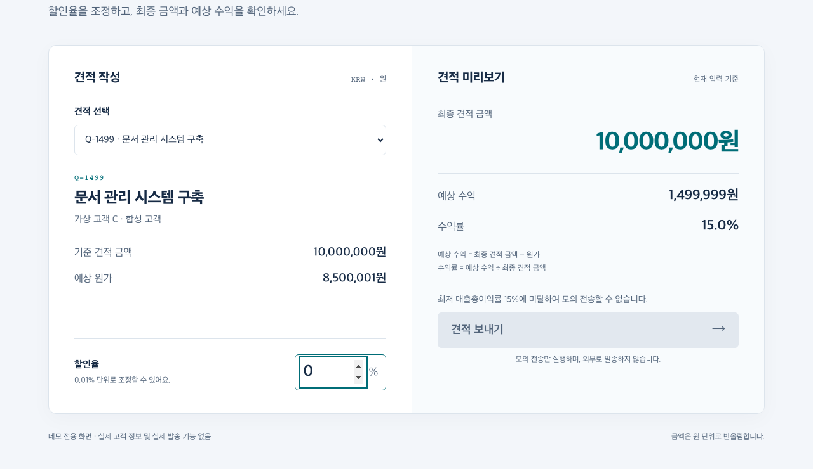
GitHub Copilot
한 가지 변경
규칙은 작게, 판정은 정확하게
15% 미만이면 차단
경계값 · 원가 1원 차이도 검사
정확히 15%면 허용
화면에서 이유를 안내하고
서버에서도 같은 기준을 검사합니다.
표시용 반올림값으로 판정하지 않습니다.
견적액 1,000만 원 · 원가 8,500,001원 → 미달
사전 제작 데모 · 합성 데이터 · 모의 전송 · 운영 배포 없음
04 / 12
Notes:
발표자 메모
기준은 미만입니다. 정확히 15%인 견적은 허용해야 정상 업무를 불필요하게 막지 않습니다. 또 1,000만 원 견적에서 원가가 850만 1원이면 실제 이익률은 15%에 조금 못 미칩니다. 화면이 15.0%로 반올림해 보여 주더라도 차단하는 사례입니다. 여기에 승인 라인, 예외 결재, 외부 발송 시스템을 추가한 것은 아닙니다.
제작 및 발표 범위
합성 견적 데이터, localhost, 모의 전송만 사용한다. 운영 배포 및 외부 발송은 없다. 실행 중 견적 판정은 결정적 서버 코드이며 견적마다 LLM을 호출하지 않는다. 실제 시연 도구는 Copilot CLI다. VS Code UI, Copilot Studio, A2A 프로토콜은 이번 결과물에서 구현하거나 검증하지 않았다. 공식 소개자료·보증·후원을 뜻하지 않는다.
H1은 구현 전에 범위를 확인하는 지점이다. Copilot의 node --test 실행은 권한 거절로 차단되었으며 Copilot이 테스트를 실행하거나 통과시킨 것이 아니다. 사용자 별도 승인에 따른 로컬 검증을 거친 뒤 Copilot 읽기 전용 검토로 이어진다. 실제 승인 채팅이나 버튼을 재현하지 않는다. H2 결과 채택·출시 판단은 아직 사람에게 남아 있다.
영상은 실제 앱과 실행 근거를 편집한 사전 제작물이며 한국어 합성 음성·자막을 사용한다. 영상 길이는 개발 소요시간 또는 생산성 향상 근거가 아니다.
글꼴: 기본 Apple SD Gothic Neo. macOS Apple SD Gothic Neo, Windows Malgun Gothic (맑은 고딕) 대체. 글꼴 미포함. 대체 시 줄바꿈을 확인하거나 --font 옵션으로 다시 만든다. 본문·도형은 편집 가능하며 실제 앱 캡처만 이미지다.
실행 근거: evidence/copilot-run
검증 코드 식별자: 087d5bd8fce0df5366ed2146ac5b0299c51ae9fe884cae2c3b52bfe4823e3631
Copilot 검토 실행: 실행 확인; 기록 상태: 정적 검토에서 구체적 결함 미발견 · 채택 판단 대기
기록된 제약:
- Copilot의 node --test는 권한 거절로 미실행. 사용자 별도 승인 뒤 로컬 테스트와 브라우저·API 검증을 실행했다.
- 읽기 전용 Copilot 검토는 독립 감사나 사람의 최종 승인이 아니다. 결과 채택과 운영 배포는 승인되지 않았다.
- 합성 데이터·localhost·모의 전송 데모이며 실제 발송, DB, 인증, 운영 배포는 없다.
- 실제 앱 녹화와 실제 로그 발췌를 편집했다. 한국어 음성은 합성이며 영상 길이는 개발 소요시간이 아니다.
- VS Code UI, Copilot Studio, A2A 통신 프로토콜은 시연·검증하지 않았다.
- 브라우저 기본 경로와 모바일 확인은 통과했지만 지연 응답 경쟁 조건의 브라우저 자동 검증과 전체 접근성 감사는 수행하지 않았다.
- 촬영 전후 파일 해시를 대조했다. 시작 앱의 후속 favicon 수정은 별도 기록했고 촬영에는 해시가 일치하는 원본 스냅샷을 사용했다.

Slide 5
GitHub Copilot
역할과 전달 근거
권한의 경계를 지키며, 실행 근거를 전달
H1 사람 · 구현 전 범위 확인
Copilot 테스트 권한 거절 → 사용자 별도 승인 후 로컬 검증
코드 전달
결과 전달
검토 전달
Copilot 구현
별도 로컬 검증
Copilot 검토
사람의 채택 판단
수정 코드
테스트·UI·API
읽기 전용 의견
아직 미결정
H2 사람 · 결과 채택·출시 판단은 아직 남아 있습니다.
사전 제작 데모 · 합성 데이터 · 모의 전송 · 운영 배포 없음
05 / 12
Notes:
발표자 메모
흐름은 Copilot 구현 → 별도 로컬 검증 → Copilot 읽기 전용 검토 → 사람의 채택 판단입니다. 실제 Copilot 구현 중 node --test 실행은 권한 거절로 차단되었습니다. 자동으로 권한을 우회한 것이 아니라, 이후 사용자가 별도 로컬 테스트와 브라우저 검증을 승인한 것입니다. 그 실행 근거를 읽기 전용 검토에 전달합니다. 구현 범위 확인과 로컬 검증 승인을 결과 채택이나 운영 배포 승인으로 바꾸어 말하지 않습니다. 검토도 독립 감사나 사람의 최종 승인이 아닙니다.
계획의 업무 기준 출처: docs/change-request.md. 실제 Copilot 구현·검토 여부는 슬라이드 8의 facts.json 상태를 따른다. 사용자 지정 에이전트 설정이나 병렬 실행, A2A 통신을 이 그림만으로 구현했다고 주장하지 않는다.
제작 및 발표 범위
합성 견적 데이터, localhost, 모의 전송만 사용한다. 운영 배포 및 외부 발송은 없다. 실행 중 견적 판정은 결정적 서버 코드이며 견적마다 LLM을 호출하지 않는다. 실제 시연 도구는 Copilot CLI다. VS Code UI, Copilot Studio, A2A 프로토콜은 이번 결과물에서 구현하거나 검증하지 않았다. 공식 소개자료·보증·후원을 뜻하지 않는다.
H1은 구현 전에 범위를 확인하는 지점이다. Copilot의 node --test 실행은 권한 거절로 차단되었으며 Copilot이 테스트를 실행하거나 통과시킨 것이 아니다. 사용자 별도 승인에 따른 로컬 검증을 거친 뒤 Copilot 읽기 전용 검토로 이어진다. 실제 승인 채팅이나 버튼을 재현하지 않는다. H2 결과 채택·출시 판단은 아직 사람에게 남아 있다.
영상은 실제 앱과 실행 근거를 편집한 사전 제작물이며 한국어 합성 음성·자막을 사용한다. 영상 길이는 개발 소요시간 또는 생산성 향상 근거가 아니다.
글꼴: 기본 Apple SD Gothic Neo. macOS Apple SD Gothic Neo, Windows Malgun Gothic (맑은 고딕) 대체. 글꼴 미포함. 대체 시 줄바꿈을 확인하거나 --font 옵션으로 다시 만든다. 본문·도형은 편집 가능하며 실제 앱 캡처만 이미지다.
실행 근거: evidence/copilot-run
검증 코드 식별자: 087d5bd8fce0df5366ed2146ac5b0299c51ae9fe884cae2c3b52bfe4823e3631
Copilot 검토 실행: 실행 확인; 기록 상태: 정적 검토에서 구체적 결함 미발견 · 채택 판단 대기
기록된 제약:
- Copilot의 node --test는 권한 거절로 미실행. 사용자 별도 승인 뒤 로컬 테스트와 브라우저·API 검증을 실행했다.
- 읽기 전용 Copilot 검토는 독립 감사나 사람의 최종 승인이 아니다. 결과 채택과 운영 배포는 승인되지 않았다.
- 합성 데이터·localhost·모의 전송 데모이며 실제 발송, DB, 인증, 운영 배포는 없다.
- 실제 앱 녹화와 실제 로그 발췌를 편집했다. 한국어 음성은 합성이며 영상 길이는 개발 소요시간이 아니다.
- VS Code UI, Copilot Studio, A2A 통신 프로토콜은 시연·검증하지 않았다.
- 브라우저 기본 경로와 모바일 확인은 통과했지만 지연 응답 경쟁 조건의 브라우저 자동 검증과 전체 접근성 감사는 수행하지 않았다.
- 촬영 전후 파일 해시를 대조했다. 시작 앱의 후속 favicon 수정은 별도 기록했고 촬영에는 해시가 일치하는 원본 스냅샷을 사용했다.

Slide 6
GitHub Copilot
5분 영상
먼저 MP4 하나로 보여 주세요
발표 순서
약 5분 · 한국어
1 MP4를 열고 전체 화면 재생
실제 앱 화면과 실행 기록을
편집한 오프라인 데모
2 필요할 때 멈춰 설명
3 질문은 PPT와 근거로 확인
ghcp-cxo-demo-ko.mp4
합성 데이터·합성 음성 · 한국어 자막 · 대기 구간 편집 · 개발시간 보장 아님
사전 제작 데모 · 합성 데이터 · 모의 전송 · 운영 배포 없음
06 / 12
Notes:
발표자 메모
실전 발표에서는 PPT보다 MP4를 먼저 여는 편이 쉽습니다. 네트워크 없이 재생되는 사전 제작 데모이고, 이 슬라이드는 영상 재생을 안내하는 페이지입니다. MP4는 PPT 안에 삽입하지 않고 같은 deliverables 폴더의 별도 파일로 제공합니다. 파일 링크가 재생되지 않으면 탐색기나 Finder에서 직접 열어 주세요. 한국어 자막은 영상에 표시되며 SRT 파일도 별도로 제공합니다. 영상의 5분을 개발이 5분 만에 끝났다는 뜻으로 설명하지 않습니다.
제작 및 발표 범위
합성 견적 데이터, localhost, 모의 전송만 사용한다. 운영 배포 및 외부 발송은 없다. 실행 중 견적 판정은 결정적 서버 코드이며 견적마다 LLM을 호출하지 않는다. 실제 시연 도구는 Copilot CLI다. VS Code UI, Copilot Studio, A2A 프로토콜은 이번 결과물에서 구현하거나 검증하지 않았다. 공식 소개자료·보증·후원을 뜻하지 않는다.
H1은 구현 전에 범위를 확인하는 지점이다. Copilot의 node --test 실행은 권한 거절로 차단되었으며 Copilot이 테스트를 실행하거나 통과시킨 것이 아니다. 사용자 별도 승인에 따른 로컬 검증을 거친 뒤 Copilot 읽기 전용 검토로 이어진다. 실제 승인 채팅이나 버튼을 재현하지 않는다. H2 결과 채택·출시 판단은 아직 사람에게 남아 있다.
영상은 실제 앱과 실행 근거를 편집한 사전 제작물이며 한국어 합성 음성·자막을 사용한다. 영상 길이는 개발 소요시간 또는 생산성 향상 근거가 아니다.
글꼴: 기본 Apple SD Gothic Neo. macOS Apple SD Gothic Neo, Windows Malgun Gothic (맑은 고딕) 대체. 글꼴 미포함. 대체 시 줄바꿈을 확인하거나 --font 옵션으로 다시 만든다. 본문·도형은 편집 가능하며 실제 앱 캡처만 이미지다.
실행 근거: evidence/copilot-run
검증 코드 식별자: 087d5bd8fce0df5366ed2146ac5b0299c51ae9fe884cae2c3b52bfe4823e3631
Copilot 검토 실행: 실행 확인; 기록 상태: 정적 검토에서 구체적 결함 미발견 · 채택 판단 대기
기록된 제약:
- Copilot의 node --test는 권한 거절로 미실행. 사용자 별도 승인 뒤 로컬 테스트와 브라우저·API 검증을 실행했다.
- 읽기 전용 Copilot 검토는 독립 감사나 사람의 최종 승인이 아니다. 결과 채택과 운영 배포는 승인되지 않았다.
- 합성 데이터·localhost·모의 전송 데모이며 실제 발송, DB, 인증, 운영 배포는 없다.
- 실제 앱 녹화와 실제 로그 발췌를 편집했다. 한국어 음성은 합성이며 영상 길이는 개발 소요시간이 아니다.
- VS Code UI, Copilot Studio, A2A 통신 프로토콜은 시연·검증하지 않았다.
- 브라우저 기본 경로와 모바일 확인은 통과했지만 지연 응답 경쟁 조건의 브라우저 자동 검증과 전체 접근성 감사는 수행하지 않았다.
- 촬영 전후 파일 해시를 대조했다. 시작 앱의 후속 favicon 수정은 별도 기록했고 촬영에는 해시가 일치하는 원본 스냅샷을 사용했다.

Slide 7
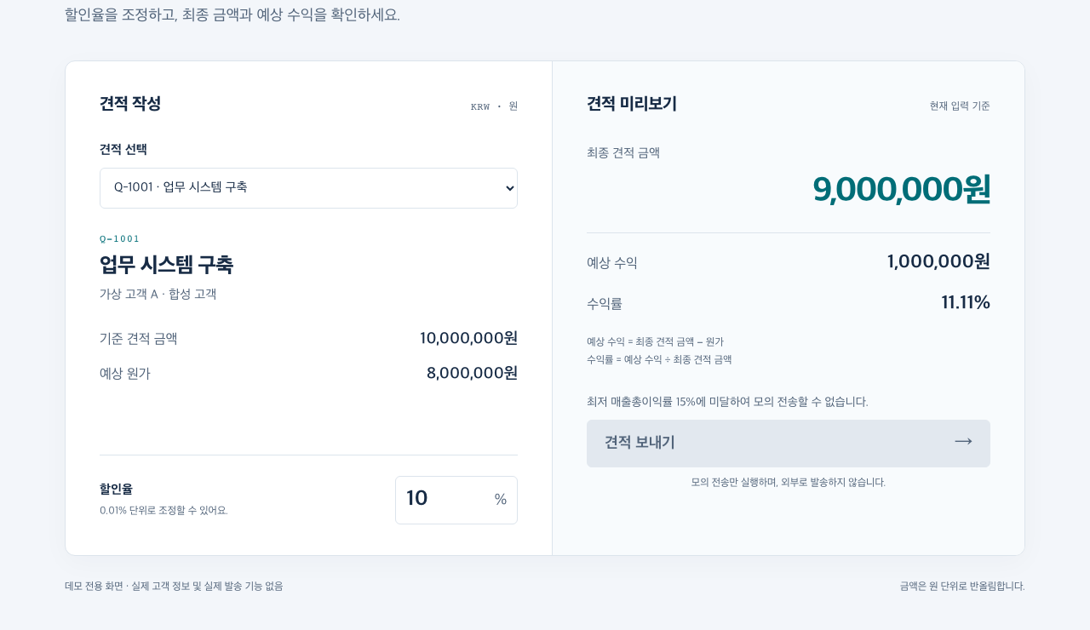
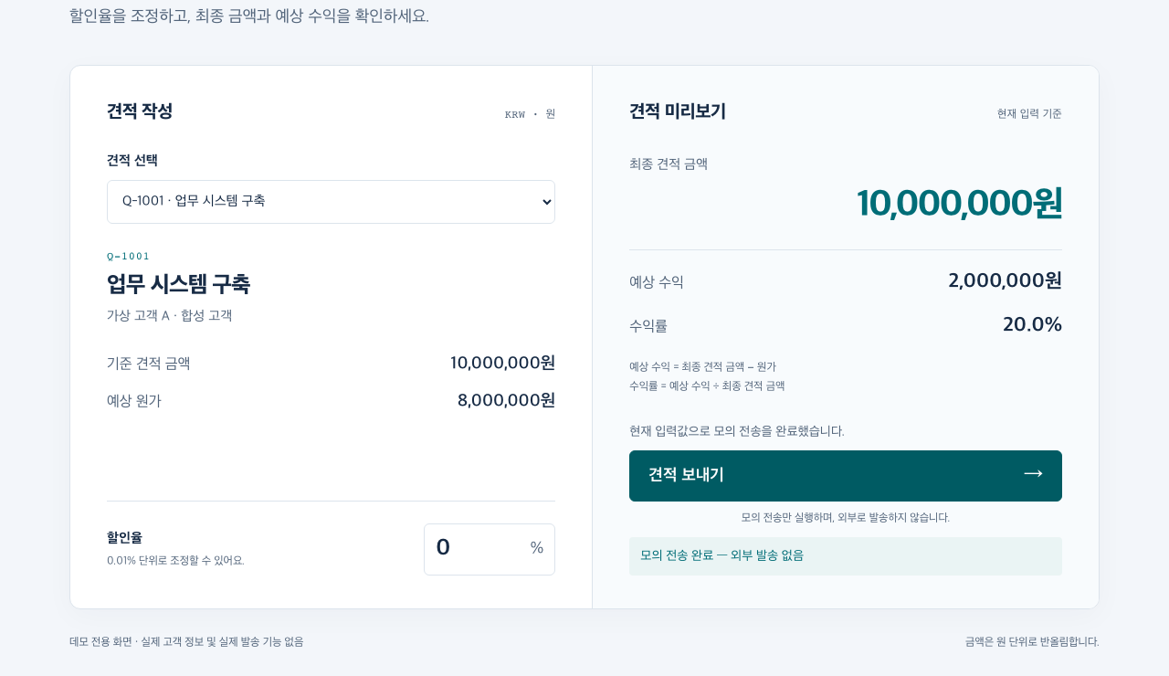
GitHub Copilot
같은 앱, 달라진 결과
기준 미달은 차단하고, 정상 견적은 허용
차단 · 할인 10% / 이익률 약 11.1%
허용 · 할인 0% / 이익률 20%
차단 이유 표시 · 모의 전송 불가
정상 모의 전송 · 외부 발송 없음
사전 제작 데모 · 합성 데이터 · 모의 전송 · 운영 배포 없음
07 / 12
Notes:
발표자 메모
왼쪽은 기존에 통과하던 10% 할인 견적입니다. 이제 기준 미달 이유를 보이고 전송을 막습니다. 오른쪽은 같은 견적의 할인을 없앤 경우입니다. 매출총이익률이 20%이므로 정상적으로 모의 전송됩니다. 색만으로 결론을 구분하지 않고 차단과 허용 문구를 함께 읽어 주세요. 이 캡처의 업무 동작을 영상에서도 확인할 수 있습니다.
제작 및 발표 범위
합성 견적 데이터, localhost, 모의 전송만 사용한다. 운영 배포 및 외부 발송은 없다. 실행 중 견적 판정은 결정적 서버 코드이며 견적마다 LLM을 호출하지 않는다. 실제 시연 도구는 Copilot CLI다. VS Code UI, Copilot Studio, A2A 프로토콜은 이번 결과물에서 구현하거나 검증하지 않았다. 공식 소개자료·보증·후원을 뜻하지 않는다.
H1은 구현 전에 범위를 확인하는 지점이다. Copilot의 node --test 실행은 권한 거절로 차단되었으며 Copilot이 테스트를 실행하거나 통과시킨 것이 아니다. 사용자 별도 승인에 따른 로컬 검증을 거친 뒤 Copilot 읽기 전용 검토로 이어진다. 실제 승인 채팅이나 버튼을 재현하지 않는다. H2 결과 채택·출시 판단은 아직 사람에게 남아 있다.
영상은 실제 앱과 실행 근거를 편집한 사전 제작물이며 한국어 합성 음성·자막을 사용한다. 영상 길이는 개발 소요시간 또는 생산성 향상 근거가 아니다.
글꼴: 기본 Apple SD Gothic Neo. macOS Apple SD Gothic Neo, Windows Malgun Gothic (맑은 고딕) 대체. 글꼴 미포함. 대체 시 줄바꿈을 확인하거나 --font 옵션으로 다시 만든다. 본문·도형은 편집 가능하며 실제 앱 캡처만 이미지다.
실행 근거: evidence/copilot-run
검증 코드 식별자: 087d5bd8fce0df5366ed2146ac5b0299c51ae9fe884cae2c3b52bfe4823e3631
Copilot 검토 실행: 실행 확인; 기록 상태: 정적 검토에서 구체적 결함 미발견 · 채택 판단 대기
기록된 제약:
- Copilot의 node --test는 권한 거절로 미실행. 사용자 별도 승인 뒤 로컬 테스트와 브라우저·API 검증을 실행했다.
- 읽기 전용 Copilot 검토는 독립 감사나 사람의 최종 승인이 아니다. 결과 채택과 운영 배포는 승인되지 않았다.
- 합성 데이터·localhost·모의 전송 데모이며 실제 발송, DB, 인증, 운영 배포는 없다.
- 실제 앱 녹화와 실제 로그 발췌를 편집했다. 한국어 음성은 합성이며 영상 길이는 개발 소요시간이 아니다.
- VS Code UI, Copilot Studio, A2A 통신 프로토콜은 시연·검증하지 않았다.
- 브라우저 기본 경로와 모바일 확인은 통과했지만 지연 응답 경쟁 조건의 브라우저 자동 검증과 전체 접근성 감사는 수행하지 않았다.
- 촬영 전후 파일 해시를 대조했다. 시작 앱의 후속 favicon 수정은 별도 기록했고 촬영에는 해시가 일치하는 원본 스냅샷을 사용했다.

Slide 8
GitHub Copilot
실제 실행 근거
완료라는 말보다, 남아 있는 근거
확인 항목
production/facts.json 기록
시작 앱 로컬 테스트
통과 22건
변경 후 로컬 테스트
통과 26건 · 실패 0건
브라우저·API 확인
통과 22건
Copilot CLI
구현 확인 · 읽기 전용 검토 실행 확인
테스트 실행: 별도 로컬 실행 (사용자 승인)
Copilot의 node --test는 권한 거절로 실행되지 않음
검토: 정적 검토에서 구체적 결함 미발견 · 채택 판단 대기 · 추가 제약 7건 · 전문은 발표자 노트
코드 식별자 087d5bd8fce0df5366ed… · 근거 evidence/copilot-run
사전 제작 데모 · 합성 데이터 · 모의 전송 · 운영 배포 없음
08 / 12
Notes:
발표자 메모
여기 수치는 주 작업이 별도 로컬 검증 후 기록한 facts.json에서 읽어 온 값입니다. Copilot은 구현 중 테스트 실행 권한을 받지 못했으므로 이 통과 건수를 Copilot이 실행한 테스트 결과라고 말하지 않습니다. 사용자 별도 승인으로 수행한 로컬 검증입니다. 시작 앱과 변경 후 테스트는 별도 실행이므로 더해서 하나의 고유 테스트 수처럼 소개하지 않습니다. 브라우저·API 확인은 기록된 UI·직접 API 확인 건수이며 사용자 수나 성능 지표가 아닙니다. 읽기 전용 검토도 사람의 채택 승인은 아닙니다. 발표 직전 코드가 바뀌었다면 이 수치를 그대로 재사용하지 말고 다시 검증해야 합니다.
근거 디렉터리: evidence/copilot-run
implement.log: 실제 구현 및 Copilot 테스트 실행 권한 거절
local-tests.log, local-test-record.json: 별도 로컬 테스트 출력·실행 기록
browser-checks.json, api-responses.json: 브라우저·API 확인 기록
review.log: Copilot 읽기 전용 검토 기록; 실행 여부는 facts.json을 따른다
changes.diff: 실제 코드 변경
제약은 이 슬라이드의 발표자 메모 아래에 facts.json 원문 항목으로 함께 수록한다. 누락된 메타데이터나 실패 테스트가 있으면 생성기가 결과 시연 자료 생성을 중단한다.
제작 및 발표 범위
합성 견적 데이터, localhost, 모의 전송만 사용한다. 운영 배포 및 외부 발송은 없다. 실행 중 견적 판정은 결정적 서버 코드이며 견적마다 LLM을 호출하지 않는다. 실제 시연 도구는 Copilot CLI다. VS Code UI, Copilot Studio, A2A 프로토콜은 이번 결과물에서 구현하거나 검증하지 않았다. 공식 소개자료·보증·후원을 뜻하지 않는다.
H1은 구현 전에 범위를 확인하는 지점이다. Copilot의 node --test 실행은 권한 거절로 차단되었으며 Copilot이 테스트를 실행하거나 통과시킨 것이 아니다. 사용자 별도 승인에 따른 로컬 검증을 거친 뒤 Copilot 읽기 전용 검토로 이어진다. 실제 승인 채팅이나 버튼을 재현하지 않는다. H2 결과 채택·출시 판단은 아직 사람에게 남아 있다.
영상은 실제 앱과 실행 근거를 편집한 사전 제작물이며 한국어 합성 음성·자막을 사용한다. 영상 길이는 개발 소요시간 또는 생산성 향상 근거가 아니다.
글꼴: 기본 Apple SD Gothic Neo. macOS Apple SD Gothic Neo, Windows Malgun Gothic (맑은 고딕) 대체. 글꼴 미포함. 대체 시 줄바꿈을 확인하거나 --font 옵션으로 다시 만든다. 본문·도형은 편집 가능하며 실제 앱 캡처만 이미지다.
실행 근거: evidence/copilot-run
검증 코드 식별자: 087d5bd8fce0df5366ed2146ac5b0299c51ae9fe884cae2c3b52bfe4823e3631
Copilot 검토 실행: 실행 확인; 기록 상태: 정적 검토에서 구체적 결함 미발견 · 채택 판단 대기
기록된 제약:
- Copilot의 node --test는 권한 거절로 미실행. 사용자 별도 승인 뒤 로컬 테스트와 브라우저·API 검증을 실행했다.
- 읽기 전용 Copilot 검토는 독립 감사나 사람의 최종 승인이 아니다. 결과 채택과 운영 배포는 승인되지 않았다.
- 합성 데이터·localhost·모의 전송 데모이며 실제 발송, DB, 인증, 운영 배포는 없다.
- 실제 앱 녹화와 실제 로그 발췌를 편집했다. 한국어 음성은 합성이며 영상 길이는 개발 소요시간이 아니다.
- VS Code UI, Copilot Studio, A2A 통신 프로토콜은 시연·검증하지 않았다.
- 브라우저 기본 경로와 모바일 확인은 통과했지만 지연 응답 경쟁 조건의 브라우저 자동 검증과 전체 접근성 감사는 수행하지 않았다.
- 촬영 전후 파일 해시를 대조했다. 시작 앱의 후속 favicon 수정은 별도 기록했고 촬영에는 해시가 일치하는 원본 스냅샷을 사용했다.

Slide 9
GitHub Copilot
통제와 구분
AI가 개발을 돕고, 서버 코드가 견적을 판정
견적마다 LLM을 호출하지 않습니다. 정해진 규칙을 서버가 실행합니다.
개발 워크플로
Copilot 구현·읽기 전용 검토 / 별도 로컬 검증
Copilot Studio
이번 시연에 미포함 · 구현·검증하지 않음
A2A 프로토콜
이번 시연에 미포함 · 구현·검증하지 않음
localhost만 사용 · 실제 발송 없음 · 운영 배포 없음
사전 제작 데모 · 합성 데이터 · 모의 전송 · 운영 배포 없음
09 / 12
Notes:
발표자 메모
AI를 개발 과정에 사용하는 것과 AI가 매 견적의 전송을 결정하는 것은 다릅니다. 이 앱은 후자가 아닙니다. 화면에서도 서버에서도 결정적 규칙의 결과를 사용합니다. 아래 세 항목은 제품 기능 우열표가 아니라 이번 시연의 포함 범위를 나눈 것입니다. Copilot Studio 앱이나 A2A 기반 에이전트 간 통신을 구현했다고 설명하지 않습니다. VS Code 화면은 검증하지 않았으므로 CLI 실행 근거로만 이야기합니다.
제작 및 발표 범위
합성 견적 데이터, localhost, 모의 전송만 사용한다. 운영 배포 및 외부 발송은 없다. 실행 중 견적 판정은 결정적 서버 코드이며 견적마다 LLM을 호출하지 않는다. 실제 시연 도구는 Copilot CLI다. VS Code UI, Copilot Studio, A2A 프로토콜은 이번 결과물에서 구현하거나 검증하지 않았다. 공식 소개자료·보증·후원을 뜻하지 않는다.
H1은 구현 전에 범위를 확인하는 지점이다. Copilot의 node --test 실행은 권한 거절로 차단되었으며 Copilot이 테스트를 실행하거나 통과시킨 것이 아니다. 사용자 별도 승인에 따른 로컬 검증을 거친 뒤 Copilot 읽기 전용 검토로 이어진다. 실제 승인 채팅이나 버튼을 재현하지 않는다. H2 결과 채택·출시 판단은 아직 사람에게 남아 있다.
영상은 실제 앱과 실행 근거를 편집한 사전 제작물이며 한국어 합성 음성·자막을 사용한다. 영상 길이는 개발 소요시간 또는 생산성 향상 근거가 아니다.
글꼴: 기본 Apple SD Gothic Neo. macOS Apple SD Gothic Neo, Windows Malgun Gothic (맑은 고딕) 대체. 글꼴 미포함. 대체 시 줄바꿈을 확인하거나 --font 옵션으로 다시 만든다. 본문·도형은 편집 가능하며 실제 앱 캡처만 이미지다.
실행 근거: evidence/copilot-run
검증 코드 식별자: 087d5bd8fce0df5366ed2146ac5b0299c51ae9fe884cae2c3b52bfe4823e3631
Copilot 검토 실행: 실행 확인; 기록 상태: 정적 검토에서 구체적 결함 미발견 · 채택 판단 대기
기록된 제약:
- Copilot의 node --test는 권한 거절로 미실행. 사용자 별도 승인 뒤 로컬 테스트와 브라우저·API 검증을 실행했다.
- 읽기 전용 Copilot 검토는 독립 감사나 사람의 최종 승인이 아니다. 결과 채택과 운영 배포는 승인되지 않았다.
- 합성 데이터·localhost·모의 전송 데모이며 실제 발송, DB, 인증, 운영 배포는 없다.
- 실제 앱 녹화와 실제 로그 발췌를 편집했다. 한국어 음성은 합성이며 영상 길이는 개발 소요시간이 아니다.
- VS Code UI, Copilot Studio, A2A 통신 프로토콜은 시연·검증하지 않았다.
- 브라우저 기본 경로와 모바일 확인은 통과했지만 지연 응답 경쟁 조건의 브라우저 자동 검증과 전체 접근성 감사는 수행하지 않았다.
- 촬영 전후 파일 해시를 대조했다. 시작 앱의 후속 favicon 수정은 별도 기록했고 촬영에는 해시가 일치하는 원본 스냅샷을 사용했다.

Slide 10
GitHub Copilot
첫 적용 후보
작고 분명한 요청 하나부터 고르세요
범위
변경할 기능 하나와 제외할 일을 명시한다
기준
정상·예외·경계값을 말로 설명할 수 있다
검증
완료 기준을 실행 가능한 테스트로 확인한다
복구
이전 동작으로 돌아갈 경로를 보관한다
책임
최종 채택을 판단할 검토 책임자를 정한다
H2 결과 채택·출시 판단은 사람에게 남겨 둡니다.
사전 제작 데모 · 합성 데이터 · 모의 전송 · 운영 배포 없음
10 / 12
Notes:
발표자 메모
다음 행동은 전사 도입을 한 번에 약속하는 것이 아니라 후보 요청 하나를 고르는 일입니다. 예외가 무한한 업무보다 범위를 좁힐 수 있고 결과를 테스트할 수 있는 변경이 좋습니다. 원본과 되돌아갈 경로를 보관하고, 테스트가 통과한 뒤에도 누가 채택을 판단할지 정해 주세요. 이 사례만으로 비용 절감이나 작업 시간 단축 수치를 산출하지 않습니다.
제작 및 발표 범위
합성 견적 데이터, localhost, 모의 전송만 사용한다. 운영 배포 및 외부 발송은 없다. 실행 중 견적 판정은 결정적 서버 코드이며 견적마다 LLM을 호출하지 않는다. 실제 시연 도구는 Copilot CLI다. VS Code UI, Copilot Studio, A2A 프로토콜은 이번 결과물에서 구현하거나 검증하지 않았다. 공식 소개자료·보증·후원을 뜻하지 않는다.
H1은 구현 전에 범위를 확인하는 지점이다. Copilot의 node --test 실행은 권한 거절로 차단되었으며 Copilot이 테스트를 실행하거나 통과시킨 것이 아니다. 사용자 별도 승인에 따른 로컬 검증을 거친 뒤 Copilot 읽기 전용 검토로 이어진다. 실제 승인 채팅이나 버튼을 재현하지 않는다. H2 결과 채택·출시 판단은 아직 사람에게 남아 있다.
영상은 실제 앱과 실행 근거를 편집한 사전 제작물이며 한국어 합성 음성·자막을 사용한다. 영상 길이는 개발 소요시간 또는 생산성 향상 근거가 아니다.
글꼴: 기본 Apple SD Gothic Neo. macOS Apple SD Gothic Neo, Windows Malgun Gothic (맑은 고딕) 대체. 글꼴 미포함. 대체 시 줄바꿈을 확인하거나 --font 옵션으로 다시 만든다. 본문·도형은 편집 가능하며 실제 앱 캡처만 이미지다.
실행 근거: evidence/copilot-run
검증 코드 식별자: 087d5bd8fce0df5366ed2146ac5b0299c51ae9fe884cae2c3b52bfe4823e3631
Copilot 검토 실행: 실행 확인; 기록 상태: 정적 검토에서 구체적 결함 미발견 · 채택 판단 대기
기록된 제약:
- Copilot의 node --test는 권한 거절로 미실행. 사용자 별도 승인 뒤 로컬 테스트와 브라우저·API 검증을 실행했다.
- 읽기 전용 Copilot 검토는 독립 감사나 사람의 최종 승인이 아니다. 결과 채택과 운영 배포는 승인되지 않았다.
- 합성 데이터·localhost·모의 전송 데모이며 실제 발송, DB, 인증, 운영 배포는 없다.
- 실제 앱 녹화와 실제 로그 발췌를 편집했다. 한국어 음성은 합성이며 영상 길이는 개발 소요시간이 아니다.
- VS Code UI, Copilot Studio, A2A 통신 프로토콜은 시연·검증하지 않았다.
- 브라우저 기본 경로와 모바일 확인은 통과했지만 지연 응답 경쟁 조건의 브라우저 자동 검증과 전체 접근성 감사는 수행하지 않았다.
- 촬영 전후 파일 해시를 대조했다. 시작 앱의 후속 favicon 수정은 별도 기록했고 촬영에는 해시가 일치하는 원본 스냅샷을 사용했다.

Slide 11
GitHub Copilot
Agentic Development in Action
GitHub Copilot
사업의 결정을 코드로.
변경의 근거를 테스트로.
출시 결정은 사람에게.
다음에는 우리 조직의 작은 요청 하나로 확인해 보세요.
사전 제작 데모 · 합성 데이터 · 모의 전송 · 운영 배포 없음
11 / 12
Notes:
발표자 메모
요청을 코드로 연결하고, 변경의 근거를 실행 결과로 남기며, 마지막 의사결정은 사람에게 남기는 것이 오늘의 핵심입니다. 질문을 받으면 실제 화면, 실행 근거, 남아 있는 제약을 순서대로 확인해 주세요. 아직 남은 채택 판단을 이미 완료된 승인처럼 마무리하지 않습니다.
제작 및 발표 범위
합성 견적 데이터, localhost, 모의 전송만 사용한다. 운영 배포 및 외부 발송은 없다. 실행 중 견적 판정은 결정적 서버 코드이며 견적마다 LLM을 호출하지 않는다. 실제 시연 도구는 Copilot CLI다. VS Code UI, Copilot Studio, A2A 프로토콜은 이번 결과물에서 구현하거나 검증하지 않았다. 공식 소개자료·보증·후원을 뜻하지 않는다.
H1은 구현 전에 범위를 확인하는 지점이다. Copilot의 node --test 실행은 권한 거절로 차단되었으며 Copilot이 테스트를 실행하거나 통과시킨 것이 아니다. 사용자 별도 승인에 따른 로컬 검증을 거친 뒤 Copilot 읽기 전용 검토로 이어진다. 실제 승인 채팅이나 버튼을 재현하지 않는다. H2 결과 채택·출시 판단은 아직 사람에게 남아 있다.
영상은 실제 앱과 실행 근거를 편집한 사전 제작물이며 한국어 합성 음성·자막을 사용한다. 영상 길이는 개발 소요시간 또는 생산성 향상 근거가 아니다.
글꼴: 기본 Apple SD Gothic Neo. macOS Apple SD Gothic Neo, Windows Malgun Gothic (맑은 고딕) 대체. 글꼴 미포함. 대체 시 줄바꿈을 확인하거나 --font 옵션으로 다시 만든다. 본문·도형은 편집 가능하며 실제 앱 캡처만 이미지다.
실행 근거: evidence/copilot-run
검증 코드 식별자: 087d5bd8fce0df5366ed2146ac5b0299c51ae9fe884cae2c3b52bfe4823e3631
Copilot 검토 실행: 실행 확인; 기록 상태: 정적 검토에서 구체적 결함 미발견 · 채택 판단 대기
기록된 제약:
- Copilot의 node --test는 권한 거절로 미실행. 사용자 별도 승인 뒤 로컬 테스트와 브라우저·API 검증을 실행했다.
- 읽기 전용 Copilot 검토는 독립 감사나 사람의 최종 승인이 아니다. 결과 채택과 운영 배포는 승인되지 않았다.
- 합성 데이터·localhost·모의 전송 데모이며 실제 발송, DB, 인증, 운영 배포는 없다.
- 실제 앱 녹화와 실제 로그 발췌를 편집했다. 한국어 음성은 합성이며 영상 길이는 개발 소요시간이 아니다.
- VS Code UI, Copilot Studio, A2A 통신 프로토콜은 시연·검증하지 않았다.
- 브라우저 기본 경로와 모바일 확인은 통과했지만 지연 응답 경쟁 조건의 브라우저 자동 검증과 전체 접근성 감사는 수행하지 않았다.
- 촬영 전후 파일 해시를 대조했다. 시작 앱의 후속 favicon 수정은 별도 기록했고 촬영에는 해시가 일치하는 원본 스냅샷을 사용했다.

Slide 12
GitHub Copilot
공식 참고 문서
개념의 출처와 실행 근거를 구분합니다
Copilot CLI 사용자 지정 에이전트 만들기
https://docs.github.com/en/copilot/how-tos/copilot-cli/customize-copilot/
create-custom-agents-for-cli
Copilot CLI 사용자 지정 에이전트 호출
https://docs.github.com/en/copilot/how-tos/copilot-cli/use-copilot-cli/
invoke-custom-agents
Copilot CLI 도구 실행 허용
https://docs.github.com/en/copilot/how-tos/copilot-cli/use-copilot-cli/
allowing-tools
Copilot Chat의 책임 있는 사용
https://docs.github.com/en/copilot/responsible-use/copilot-chat
본 데모의 실행 근거
production/facts.json · evidence/copilot-run
사전 제작 데모 · 합성 데이터 · 모의 전송 · 운영 배포 없음
12 / 12
Notes:
발표자 메모
공식 문서는 Copilot CLI와 책임 있는 사용의 개념을 확인할 때 참고합니다. 사용자 지정 에이전트 관련 링크를 실었다고 해서 해당 구성을 이번 시연에서 모두 구현한 것은 아닙니다. 실행 여부와 결과는 로컬 facts.json 및 연결된 로그가 근거입니다. 문서 링크의 제공 사실과 링크 내용의 최신 확인은 구분합니다.
제공된 공식 참고 URL:
https://docs.github.com/en/copilot/how-tos/copilot-cli/customize-copilot/create-custom-agents-for-cli
https://docs.github.com/en/copilot/how-tos/copilot-cli/use-copilot-cli/invoke-custom-agents
https://docs.github.com/en/copilot/how-tos/copilot-cli/use-copilot-cli/allowing-tools
https://docs.github.com/en/copilot/responsible-use/copilot-chat
제작 및 발표 범위
합성 견적 데이터, localhost, 모의 전송만 사용한다. 운영 배포 및 외부 발송은 없다. 실행 중 견적 판정은 결정적 서버 코드이며 견적마다 LLM을 호출하지 않는다. 실제 시연 도구는 Copilot CLI다. VS Code UI, Copilot Studio, A2A 프로토콜은 이번 결과물에서 구현하거나 검증하지 않았다. 공식 소개자료·보증·후원을 뜻하지 않는다.
H1은 구현 전에 범위를 확인하는 지점이다. Copilot의 node --test 실행은 권한 거절로 차단되었으며 Copilot이 테스트를 실행하거나 통과시킨 것이 아니다. 사용자 별도 승인에 따른 로컬 검증을 거친 뒤 Copilot 읽기 전용 검토로 이어진다. 실제 승인 채팅이나 버튼을 재현하지 않는다. H2 결과 채택·출시 판단은 아직 사람에게 남아 있다.
영상은 실제 앱과 실행 근거를 편집한 사전 제작물이며 한국어 합성 음성·자막을 사용한다. 영상 길이는 개발 소요시간 또는 생산성 향상 근거가 아니다.
글꼴: 기본 Apple SD Gothic Neo. macOS Apple SD Gothic Neo, Windows Malgun Gothic (맑은 고딕) 대체. 글꼴 미포함. 대체 시 줄바꿈을 확인하거나 --font 옵션으로 다시 만든다. 본문·도형은 편집 가능하며 실제 앱 캡처만 이미지다.
실행 근거: evidence/copilot-run
검증 코드 식별자: 087d5bd8fce0df5366ed2146ac5b0299c51ae9fe884cae2c3b52bfe4823e3631
Copilot 검토 실행: 실행 확인; 기록 상태: 정적 검토에서 구체적 결함 미발견 · 채택 판단 대기
기록된 제약:
- Copilot의 node --test는 권한 거절로 미실행. 사용자 별도 승인 뒤 로컬 테스트와 브라우저·API 검증을 실행했다.
- 읽기 전용 Copilot 검토는 독립 감사나 사람의 최종 승인이 아니다. 결과 채택과 운영 배포는 승인되지 않았다.
- 합성 데이터·localhost·모의 전송 데모이며 실제 발송, DB, 인증, 운영 배포는 없다.
- 실제 앱 녹화와 실제 로그 발췌를 편집했다. 한국어 음성은 합성이며 영상 길이는 개발 소요시간이 아니다.
- VS Code UI, Copilot Studio, A2A 통신 프로토콜은 시연·검증하지 않았다.
- 브라우저 기본 경로와 모바일 확인은 통과했지만 지연 응답 경쟁 조건의 브라우저 자동 검증과 전체 접근성 감사는 수행하지 않았다.
- 촬영 전후 파일 해시를 대조했다. 시작 앱의 후속 favicon 수정은 별도 기록했고 촬영에는 해시가 일치하는 원본 스냅샷을 사용했다.

